Slide 1
百泉聚兴
中药经典名方质量分析自动化方案
From Technology To Engineering

Slide 2
方案结构
01
04
自动化需求分析
效率测算
自动化方案
检测自动化建设思路
场地需求
02
05
方案实现
建设周期
03
06

Slide 3
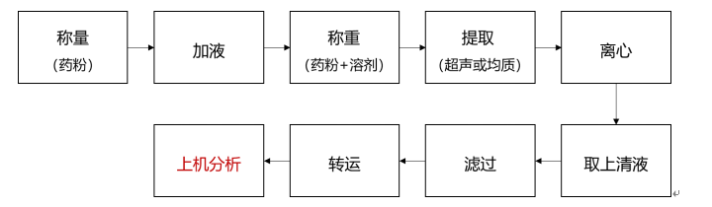
前处理自动化需求
1. 实验流程：重量法
2. 效率目标：单日处理20-30个样品；
3. 数据质量：1）自动化设备平行6份含量RSD≤2%；
2）与人工（按标准SOP）比对RSD≤4%（均质提取方法，人工无法完成）；
4. 数据追溯：设备应能记录各操作步骤的关键工艺参数，确保全过程具备可追溯性；
5. 轻量设计：设备各功能模块可根据不同品种检测需求实现灵活组合，同时在整机结构上做到精简减重，兼顾多品种适配与轻量化优势；
6. 可拓展性：设备预留加压溶剂萃取、挥干、定容等功能模块的安装空间与接口，确保新增模块能够与现有系统顺利衔接运行；
7. 外观设计：设备造型高端大气，科技感强，具备良好的展示效果；
Notes:
1.称重超出范围如何处理？2. 药材固体是干燥粉末状？有无特殊性状？

Slide 4
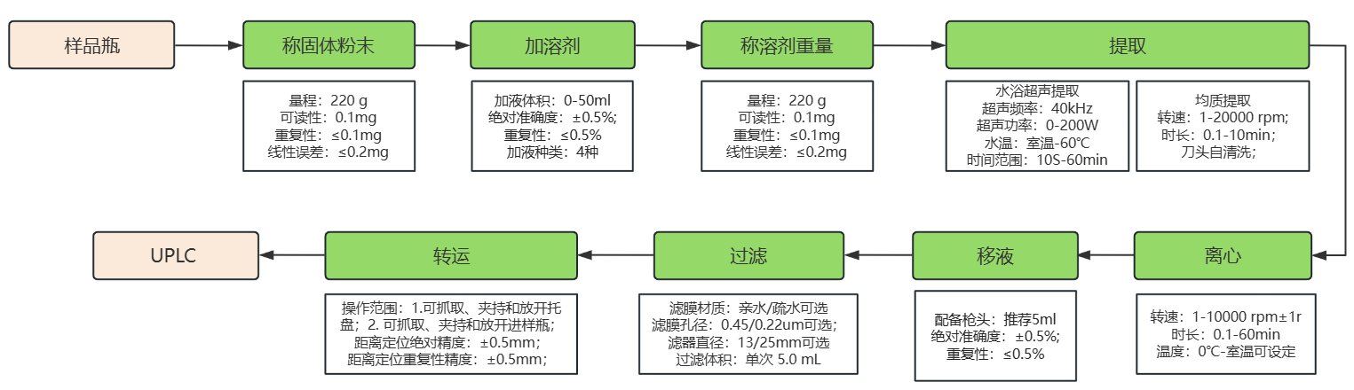
实验流程
Notes:
建议用100ml锥形瓶，而不用150ml，原因：1. 100ml锥形瓶够用；2. 150ml锥形瓶较重，160-180g，离一个万分之一天平的上限较近，不利于长期使用；100ml锥形瓶100-120g，比较安全稳定。

Slide 5
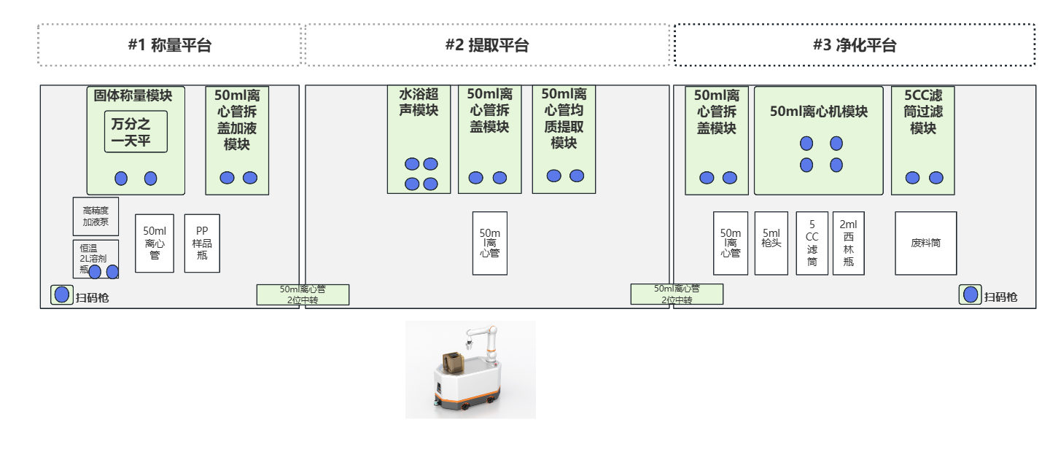
自动化设备模块布局
设备尺寸：3600mm * 850mm * 2050mm (W*D*H)

Slide 6
自动化技术参数
序号 | 功能模块名称 | 技术参数 | 数量
1 | 称重(万分之一天平） | 量程：220g；稳定时间：小于4秒； 可读性：0.1mg； 重复性：≤0.1mg; 线性误差：≤0.2mg; | 1
2 | 加液（注射泵加液） | 最大加液体积：5~50mL; 绝对准确度：±0.5%；重复性：≤0.5%（RSD，n=10） 液体兼容性: 甲醇、乙醇、水 流速范围: 10 ~ 35 mL/min（可调）；管路自清洁 | 1
3 | 水浴超声提取 | 超声频率：40kHz；超声功率：0- 200 W（可调） 水温：室温-60℃（±1℃）；定时范围：0-60min; 安全保护：自动监测水位并自补水；过热保护，防干烧； 材质：不锈钢内胆（304或316L），耐腐蚀 | 1
4 | 均质提取 | 转速：1-20000 rpm; 时长：0.1-10min； 刀头自清洗； | 1
5 | 离心 | 转速：1-10000 rpm; 时长：0.1-60min 温度：0℃-室温可调； | 1
6 | 移液（移液枪移液） | 配备枪头：推荐5ml 准确度：±1% 重复性：≤0.5%（RSD，n=10） | 1
7 | 过滤 | 滤膜材质：亲水/疏水可选 滤膜孔径：0.45um/0.22um可选；滤器直径：13mm/25mm可选 过滤体积：单次过滤 5.0 mL 系统压力≥0.35 MPa时，系统报警提醒压力过载 | 1
8 | 搬运机器人 | 操作范围：1.可抓取、夹持和放开托盘；2. 可抓取、夹持和放开进样瓶； 距离定位绝对精度：±0.5mm；距离定位重复性精度：±0.5mm； | 1

Slide 7
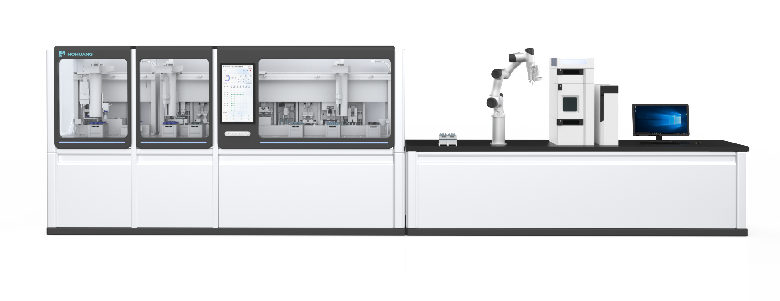
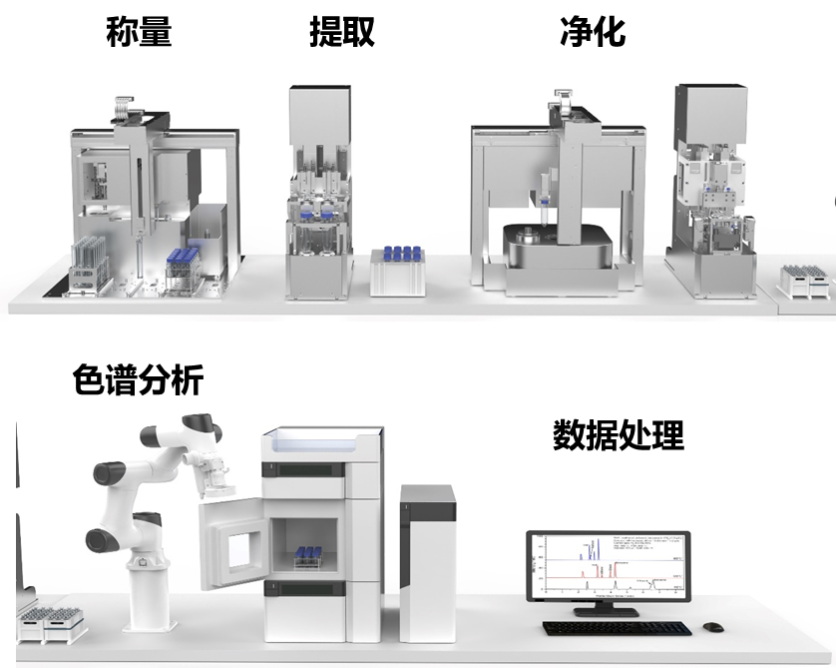
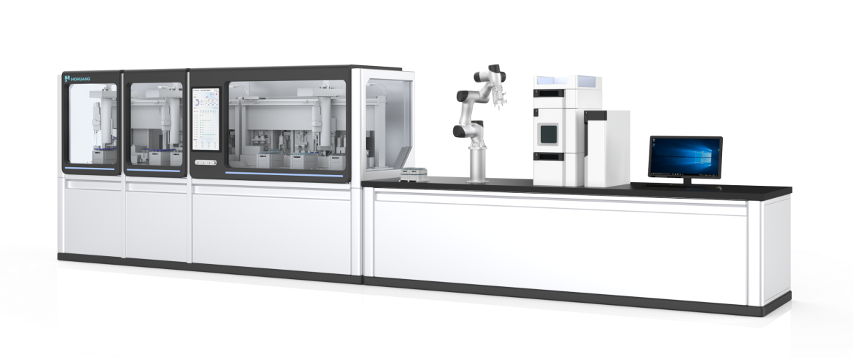
设计图

Slide 8
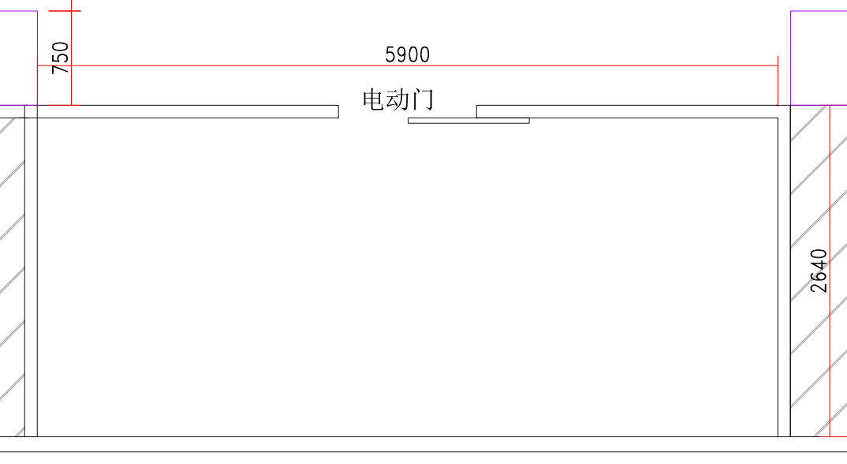
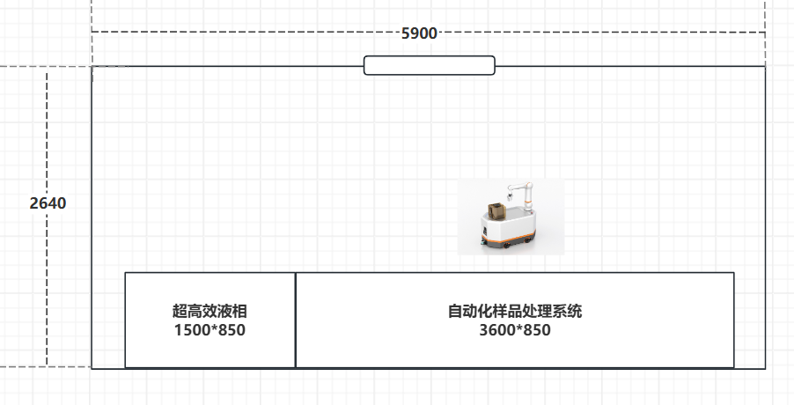
场地布局
需确认：
1） 实验室楼层;
2） 楼层称重不低于350kg/m²；
3） 电梯尺寸（1400*850）;
4） 搬运沿途无障碍；

Slide 9
下一阶段行动计划
1. 百泉聚兴：在工厂测试典型样品（不同性状、粘性）自动化称重的准确度；
2. 金老师 & 百泉聚兴：测试均质提取模块的提取效果与效率；（测试方法、范围、目标）；
3. 对软件的需求：是否需要自动上传数据至lims？
4. 统一125ml PP样品瓶可否？
5. 未来2个样一组，还是4个样品一组？

Slide 10
百 泉 聚 兴
聚科技之势 兴百业之泉

Slide 11
